Slide 1

ACOMPAÑAMIENTO DOCENTE
SALA CUNA MAR AZUL
2020
ROXANA MERY CASELLA

Slide 2
¿Qué es el acompañamiento pedagógico?
El acompañamiento pedagógico es un proceso que trata de educar a través del cuidado de las relaciones, el clima y el estilo educativo. Para construir mejores estrategias pedagógicas.
Por ello, en nuestra Sala Cuna Mar Azul el acompañamiento pedagógico será el pilar fundamental para un buen desempeño del docente en el aula.
La educadora y su equipo técnico deberán entender que esto es un proceso de intercambio de experiencias y conocimiento. Basado en la confianza relacional y la comunicación efectiva.
La directora en forma sutil aconseja y guía , ayudara a la educadora a perfeccionar sus practicas pedagógicas a través de una reflexión, observación y valoración del trabajo en el aula.

Slide 3

¿QUÉ MODELO USARÉ PARA EL ACOMPAÑAMIENTO?
El modelo a utilizar será el Modelo de Colaboración. Esto permitirá que sea un trabajo en conjunto entre el que acompaña (Directora) y la educadora, será colaborativo y cooperativo.
Esto permitirá crear espacios de reflexión, coevaluación y mejora permanente de la practica pedagógica. Las decisiones que se tomen serán realizadas por ambas integrantes, con la intención de contribuir el los procesos de aprendizajes de los niños/as de la SC; además de fortalecer al docente y su equipo en el desempeño en el aula.
Debo considerar las cuatros preguntas: ¿Qué, Cómo, Con qué y Cómo verificaré que se logró los aprendizajes. ?

Slide 4

¿Qué realizaré?
Se realizarán reuniones técnicos – pedagógicas donde se conversará sobre los temas a trabajar y las acciones del acompañamiento.
La Directora revisará las planificaciones de las actividades, si se encuentran acorde a los temas y edades de los niños, propondrá sugerencias si estas lo ameritan.
Se presentará la pauta de observación, para que la educadora se encuentre en conocimiento de los indicadores a utilizar.
Se coordinará fecha para la visita en sala.
Se realizará la observación en el aula para identificar y verificar las necesidades de apoyo.
Se coordinará fecha de entrevista para la retroalimentación.

Slide 5

¿ Cómo lo realizaré y con qué?
Se realizará a través de una Observación pedagógica en el aula. La directora va en modo de observador.
Se debe considerar el Tipo de observación; Tiempo de observación e Instrumento de observación.
Registrar en el cuaderno de bitácora o de registro :
-Los temas tratados en la reunión previa a visita.
-Temas que surgen en la reuniones de la retroalimentación en el marco de la retroalimentación formativa.
-Registrar el trabajo de la educadora de forma descriptiva y objetiva la realidad en el aula.
-Sus avances durante la actividad.

Slide 6
Se utilizara Pauta de observación considerando ciertos ítems:
Ambiente de aula
Organización de la clase
Mediación del aprendizaje
Organización del tiempo.

Slide 7
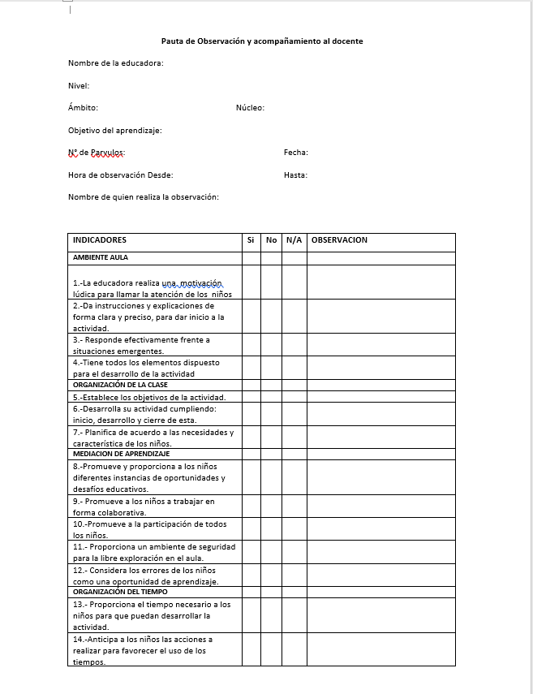
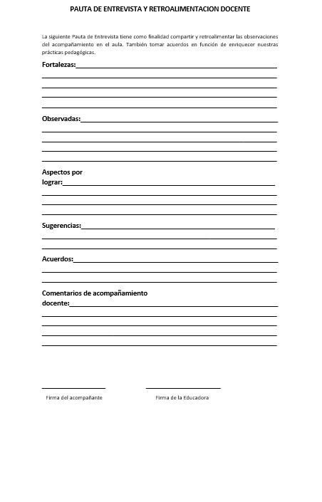

Slide 8
Reflexión conjunta:
Se desarrolla de manera posterior a la observación. Tendrá como objetivo socializar y compartir lo observado, basado en la empatía y la horizontalidad, generando un ambiente de aprendizaje pedagógico pertinente a través del proceso de acompañamiento el aula.
Sera una entrevista planificada y de carácter abierto entre la directora y educadora, con la finalidad de autoanalizarse, autoevaluarse y coevaluarse para lograr un mejor desempeño.
A través de esto se lograr evidenciar las necesidades , fortalezas, dificultades y expectativas que ambas tienen.

Slide 9
Retroalimentación:
La retroalimentación va a permitir compartir, analizar y comprender el desempeño observado en el aula, constituyéndose en una verdadera fuente de aprendizaje.
Clarificar: En momento de dialogo se puede dar para ambas partes, ya sea el acompañante o el acompañado para aclarar situación , sobre las experiencias y procesos realizados en el aula durante el período de clase.
Valorar: Identificar y valorar las fortalezas y debilidades de la educadora en torno a aspectos específicos de su desempeño en el aula. Esto logra motivar su crecimiento personal y profesional.

Slide 10
Aclarar Inquietudes: La Directora formulará preguntas a la educadora, para aclarar inquietudes que hayan surgido a partir de la observación.
Sugerencias: La directora deberá identificar las debilidades, siguiendo el orden de los momentos de la clase. Mencionará de forma respetuosa a la educadora, objetiva y concreta los aspectos que requiere mejorar. Sugerir alternativas de mejora para la práctica educativa.
Porque el centro de atención del acompañamiento pedagógico es el desarrollo de las capacidades y actitudes del docente acompañado, orientadas al mejoramiento de su desempeño.

Slide 11
Bibliografía:
https://www.monografias.com/trabajos101/acompanamiento-pedagogico-aula/acompanamiento-pedagogico-aula.shtml
https://globaled.gse.harvard.edu/files/geii/files/classroomobservationandimplementationprotocol.-_p_morales_docx.pdf
https://www.sumoprimero.cl/wp-content/uploads/2020/07/GUION-TALLER-9.pdf
https://cooperaciondocente.com/acompanamiento-pedagogico-bajo-los-estandares-de-calidad-educativa-2019/

